Slide 1

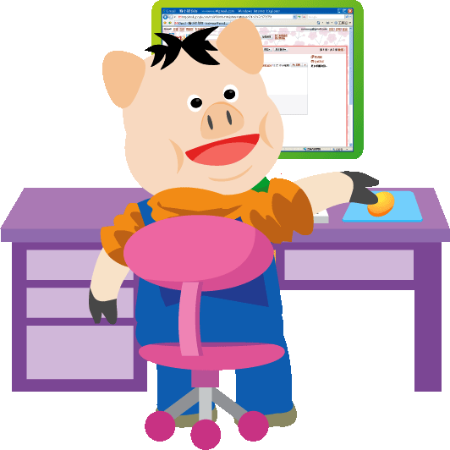

哇！
這封信上有附
正妹照片耶！
我要看！

Slide 2
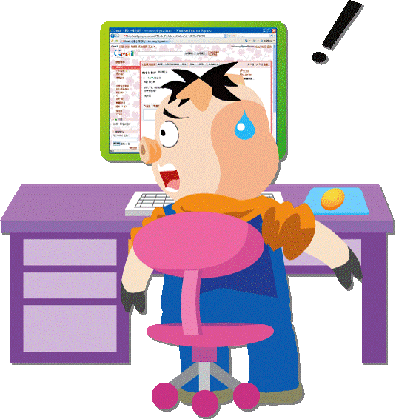

亂開附件
很容易中毒啦！

Slide 3


拜託不會這麼
倒楣啦！
唉呦！
不會啦…

Slide 4


好險！
是用你的電腦！
嗚..嗚…
電腦打不開啦…
不要任意開啟
來路不明檔案

